Slide 1
Онлайн сервисы для работы с pdf-файлами
https://smallpdf.com/ru

Slide 2
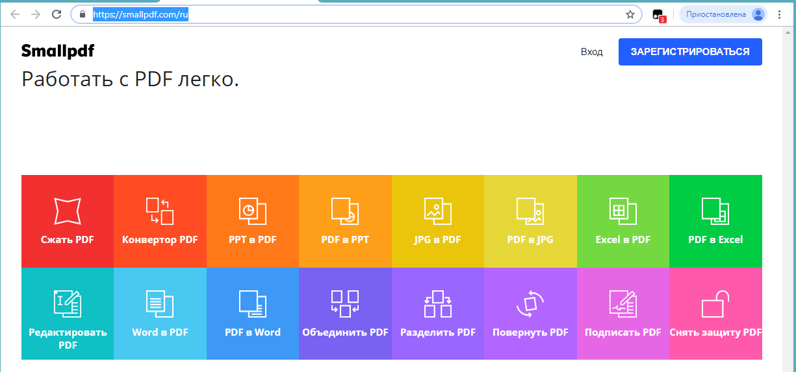

Slide 3
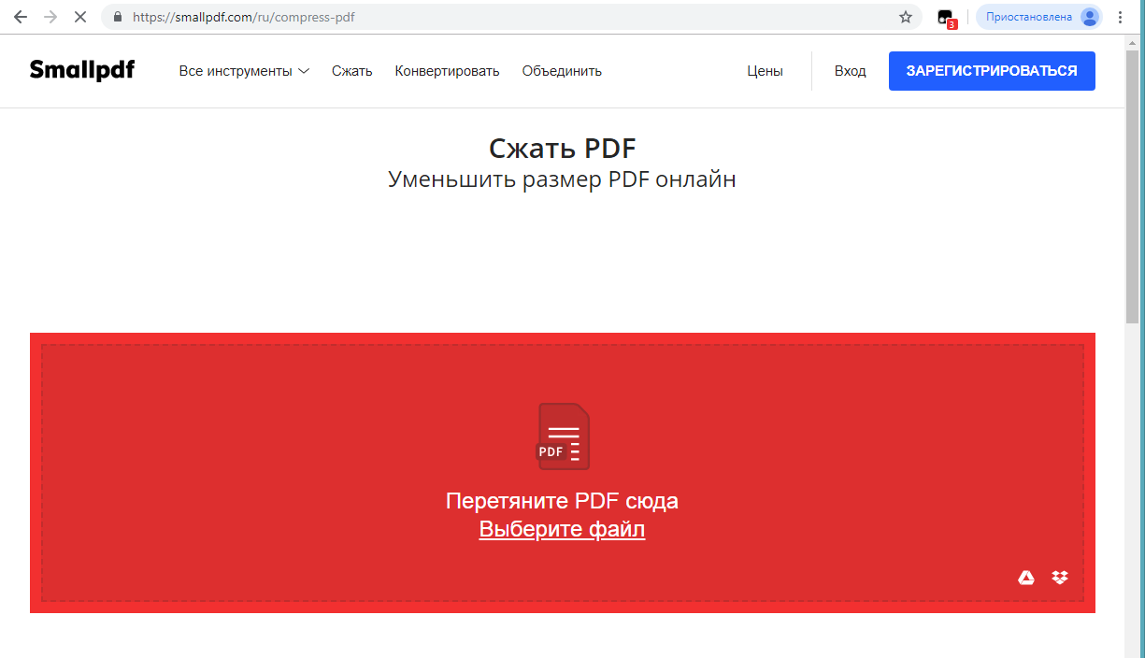

Slide 4
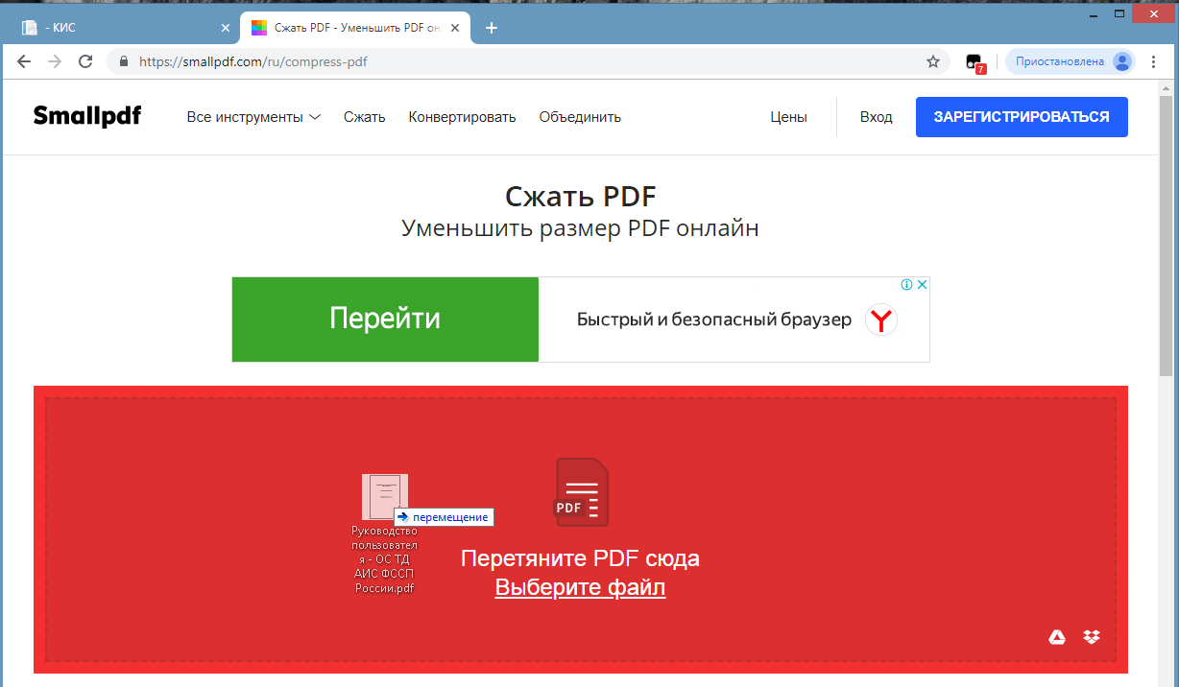

Slide 5
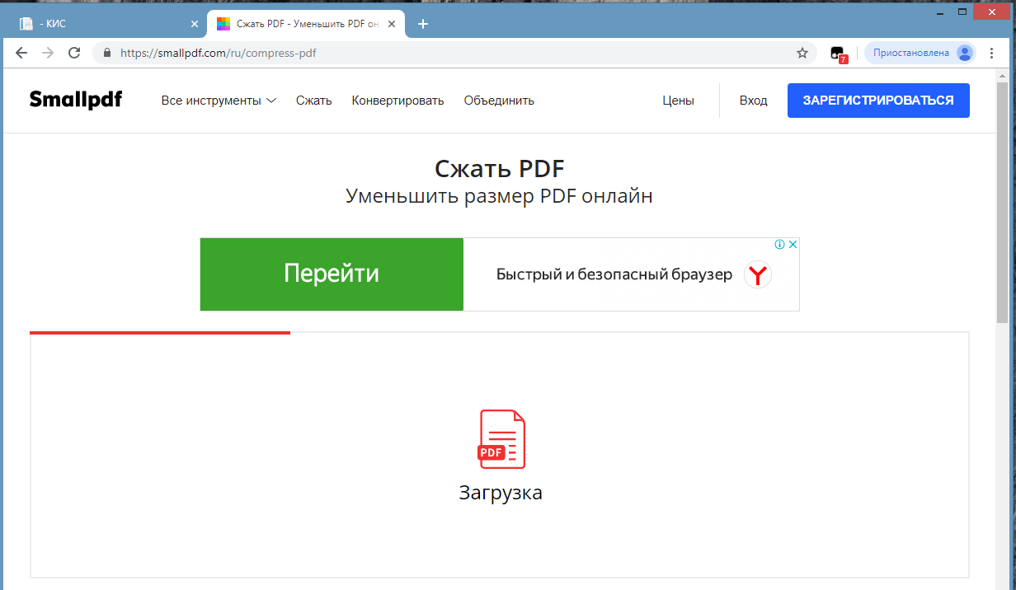

Slide 6
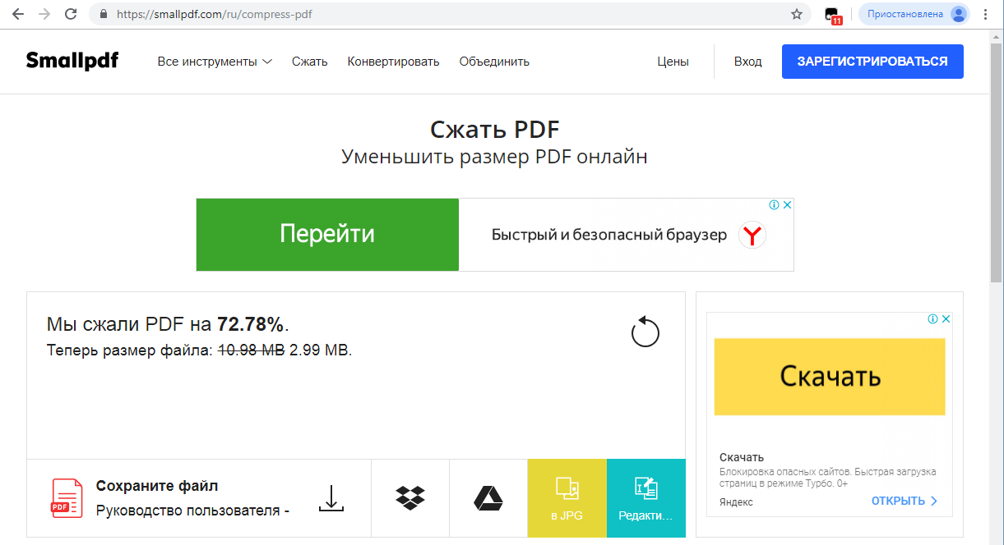

Slide 7
